Slide 1


权重搭台
风口题材唱戏
10月31日 20:15
陈锵行
执业编号:A1120620020001
历经多年市场沉浮，独创了《七星反转》《主题风口战法》等系列战法，对“消息面”解读独到、锋利。善于敏锐挖掘市场新的操作方向和机会，把握市场上热点方向快狠准；注重市场炒作背后逻辑，通过现象看本质。

Slide 2
01/
02/
03/
行情解读
热点板块
热点个股

Slide 3
01
行情解读

Slide 4
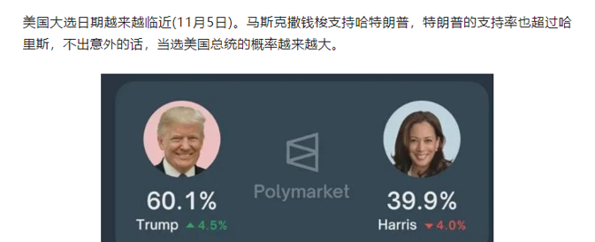
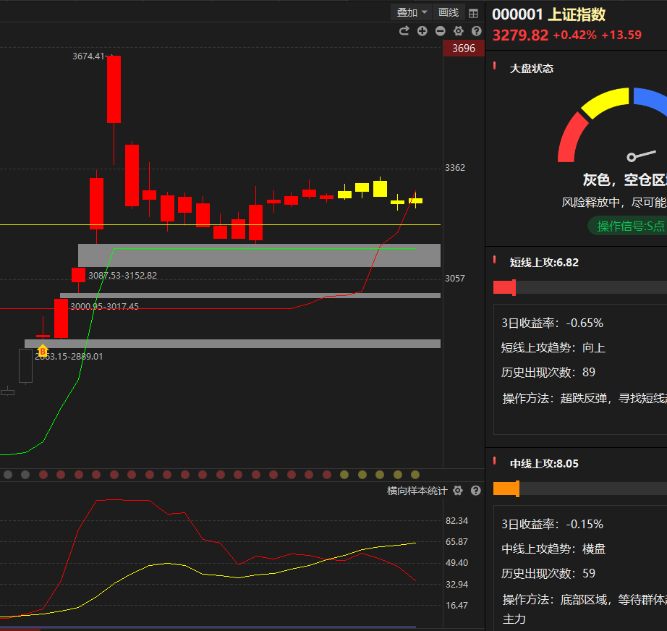
第一次变盘点：美国大选前后
第二次变盘点：明年两会

Slide 5
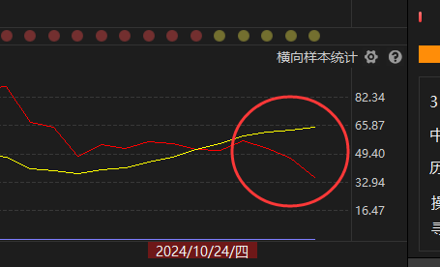

强弱分化越来越明显，马太效应

Slide 6
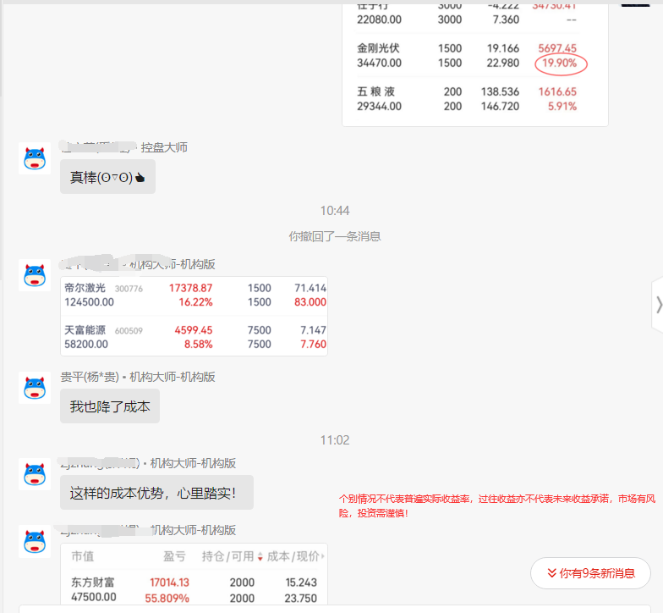
预计大的变盘点是美国总统大选，这波节奏大概率是美国先“出牌”，市场自然就砸一波，然后我们管理层再出对应政策走修复。所以在此之前我们这边都不会有新的刺激政策，现在把短线仓位做好成本优势，如果市场11月初砸出一个黄金坑，我们就捡便宜的筹码，特别是科技方向

Slide 7
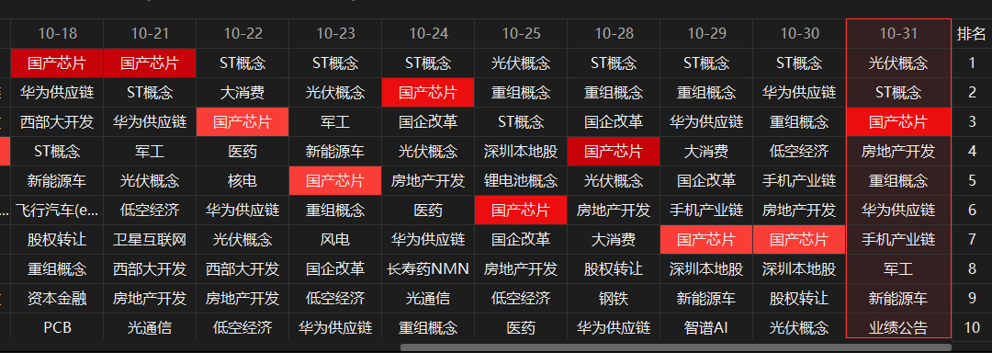
涨停棱镜热点梳理：
老热点：芯片、华为、金融
新热点：重组、光伏

Slide 8
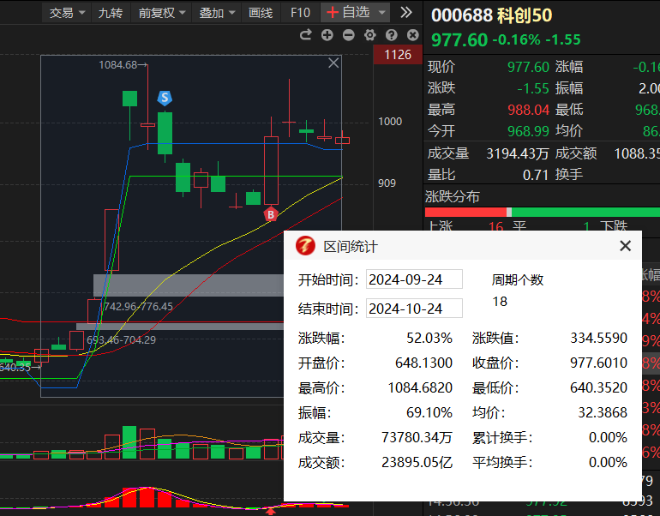
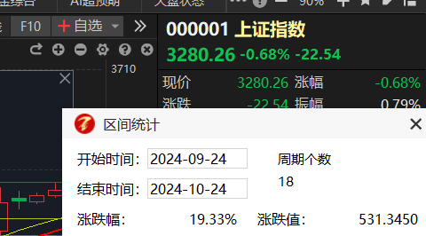
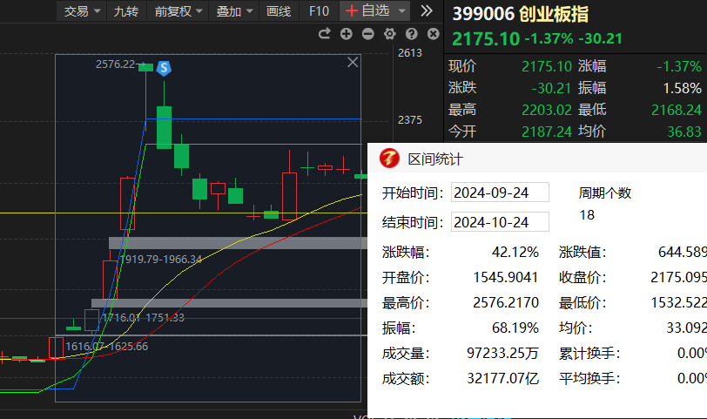
如果买不了科创板的朋友，也可以重视一下科创50指数的，因为每一轮牛市资金都会优先炒作新出来的指数，比如1415炒作最疯狂的是创业板，19-21同样是创业板强于主板，而这一轮大周期牛市，科创板这种新出来的，大概率会强于主板很多

Slide 9
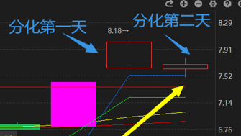
启动龙头战法流程图
总龙头倒下，批量高位核按钮
不做
选启动龙头形态
（涨停棱镜）五星评判
(主题挖掘)
判断龙头情绪
（涨停打板）
分化第二天尾盘绿盘
（不是差生形态）
分化第三天早盘绿盘
（不单边下跌）
买点1
龙头情绪好
找买点
买点2
日线死叉三天后回踩支撑位止跌
（大盘流动资金翻红）
1、成功涨停板，持有看连板，不连板卖
卖点
2、持股周期2天，拉升不涨停，卖
3、跌破支撑位2个点，卖

Slide 10
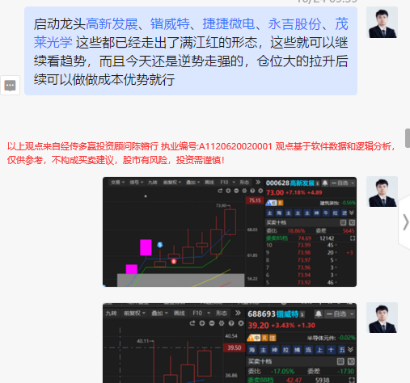
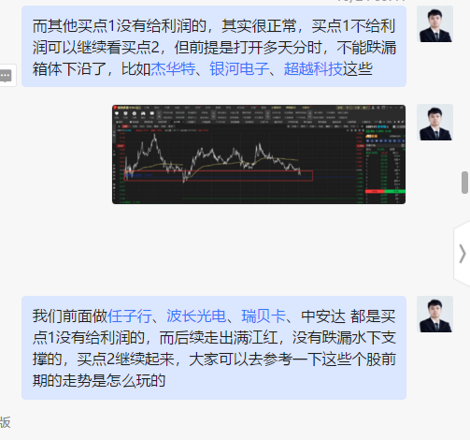
启动龙头跟踪

Slide 11
牛市行情，四波资金进场顺序：
1、首先是券商自营盘（大金融搭台）
2、然后公募私募（滚动营收，滚动净利润持续增长的各种“茅”）
3、再到游资扩圈（主题概念，科技、新能源等）
4、最后是新的场外散户（批量菜市场股神）

Slide 12
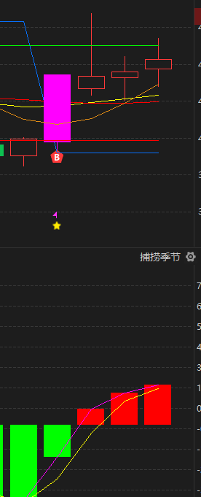
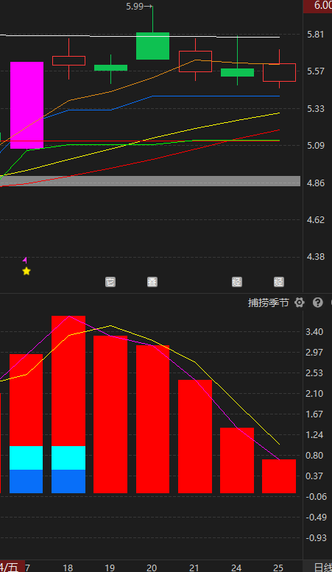
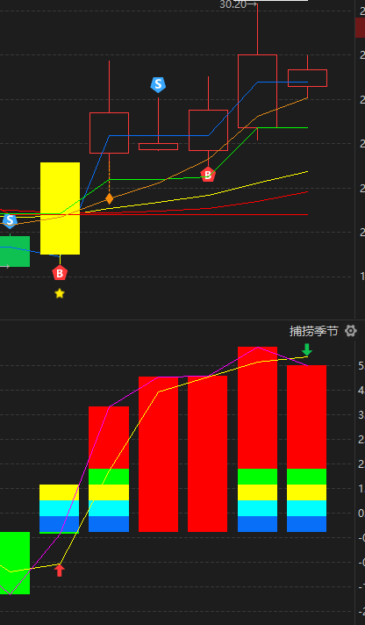
资金承接力度强的图形

Slide 13
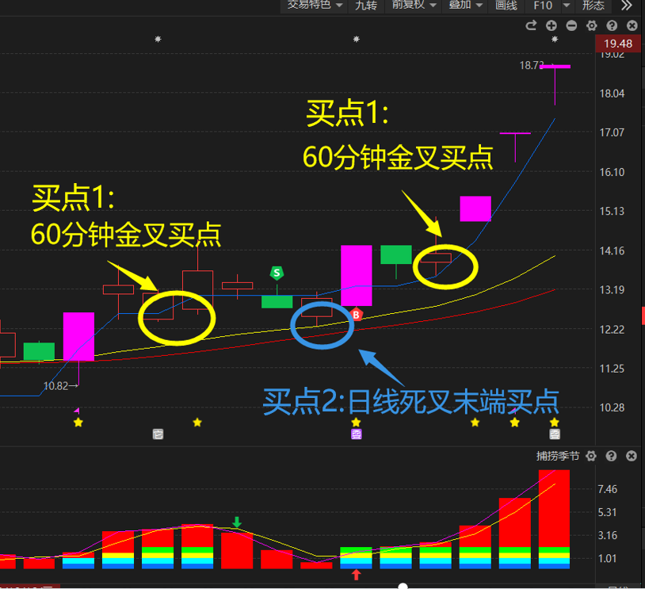
启动龙头两个核心买点！
1、买点一：
涨停后分化第二天尾盘绿盘
分化或第三天早盘绿盘
（首次60分金叉机会,不跌破熊线）
2、买点二：
日线死叉末端，回踩支撑位、止跌不创新低的绿盘
（不跌破辅助线）
个别情况不代表普遍实际收益率，过往收益亦不代表未来收益承诺，市场有风险，投资需谨慎。

Slide 14
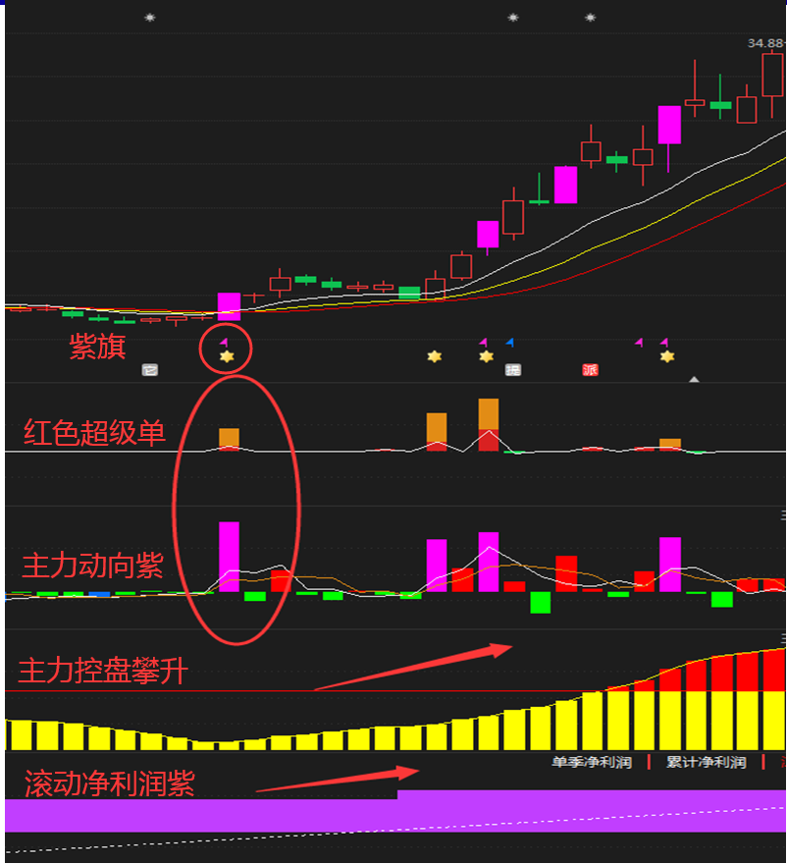
三紫战法优中选优：
主力动向紫色（主导资金）
+
旗子紫色（机构资金）
+
滚动净利润紫色（业绩超预期）
加分指标：
1、超级单（主力抢筹）
2、主力控盘（锁仓上涨）

Slide 15
02
热点板块

Slide 16
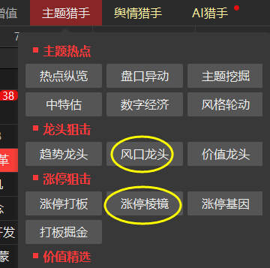
热点散乱：用【风口龙头】功能
热点相对集中：用【涨停棱镜】功能

Slide 17
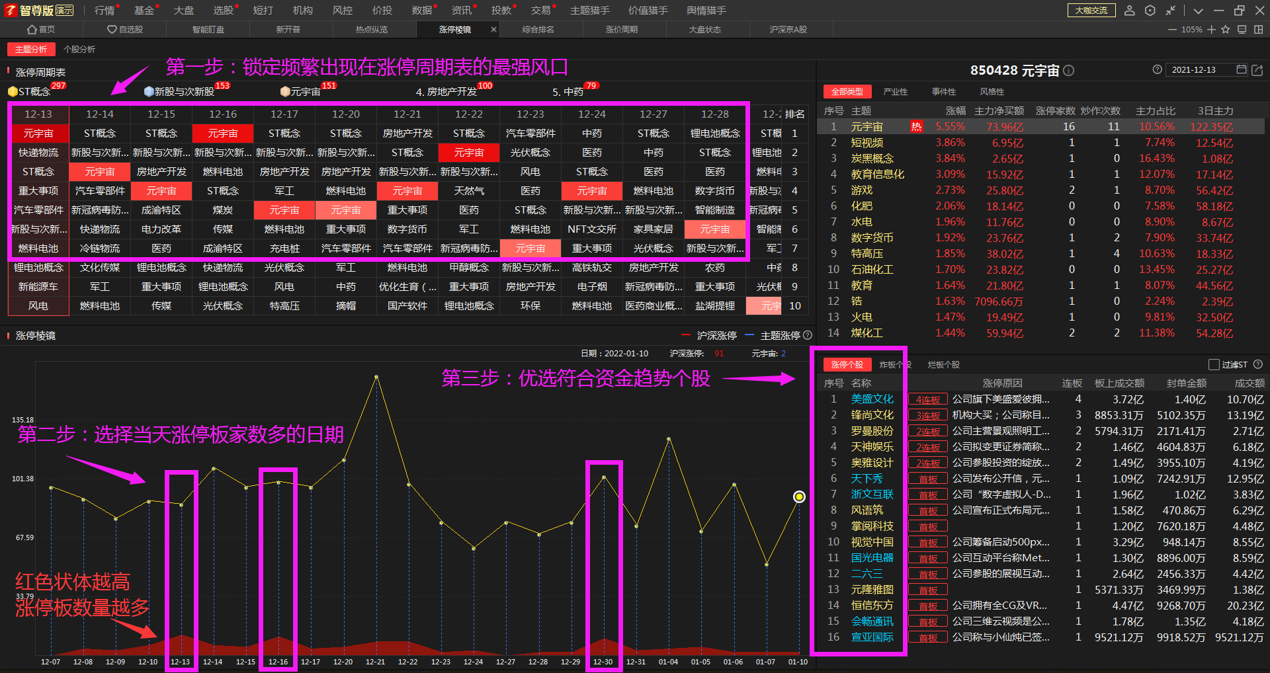
风口浪尖
选择涨停板家数最多那一天
或板块启动的第一天

Slide 18
03
热点个股

Slide 19
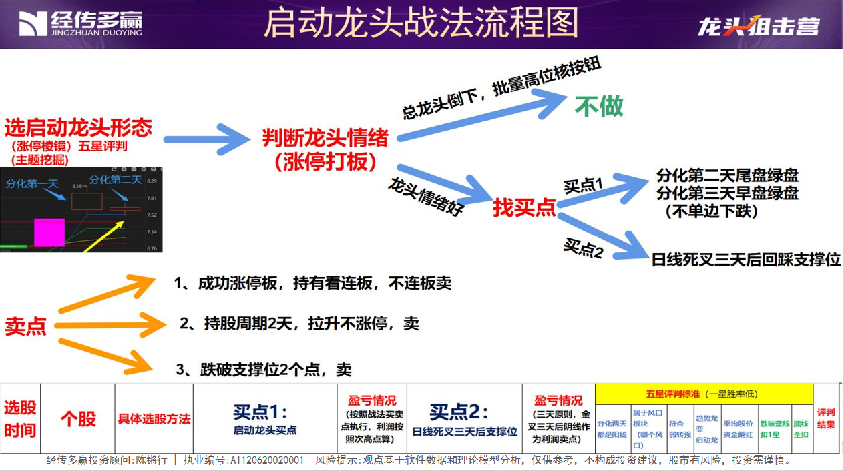

Slide 20
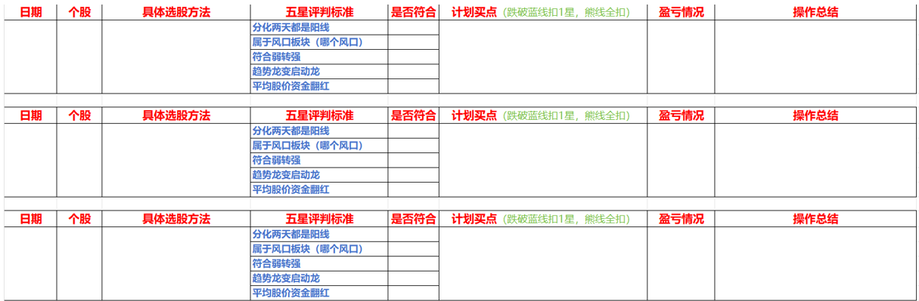

Slide 21
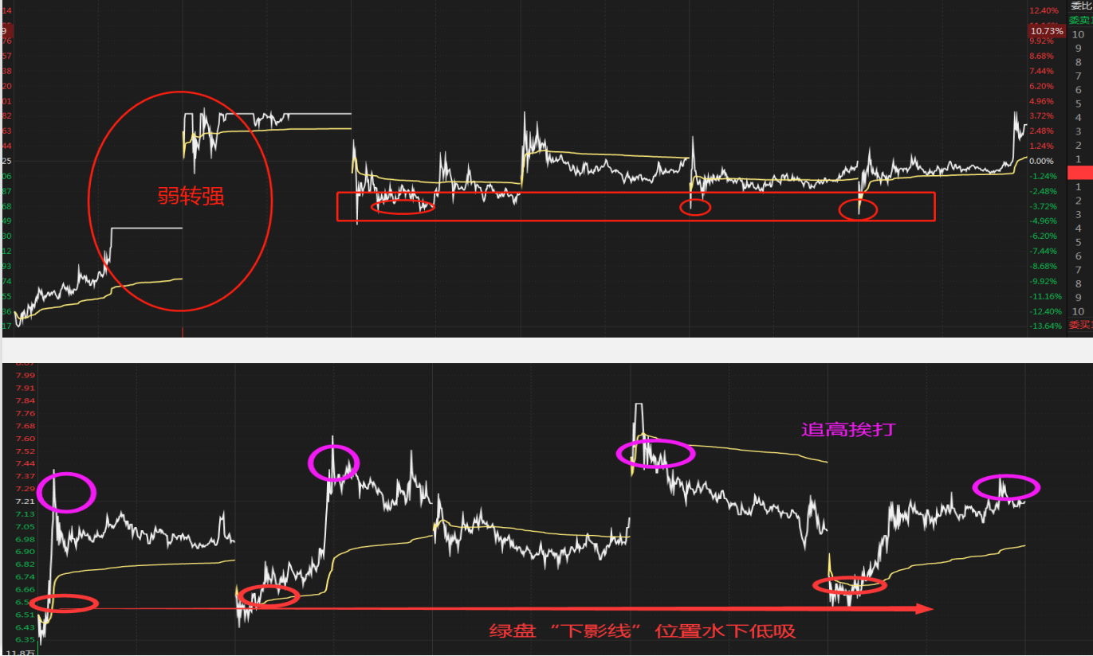
水下低吸
适用于震荡行情！
水下低吸：
厂字型回档，买在下影线的支撑位置
看多天分时图更清晰！
点开“分时”——按向下键，可以看到多天的分时，找到在个股在这几天震荡的支撑位！

Slide 22
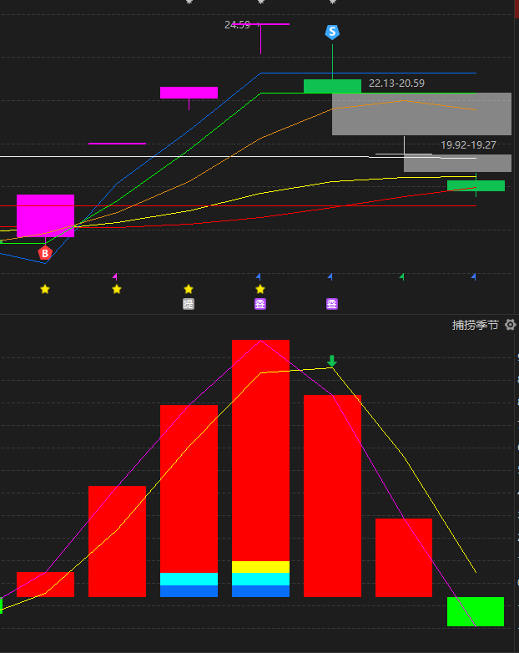
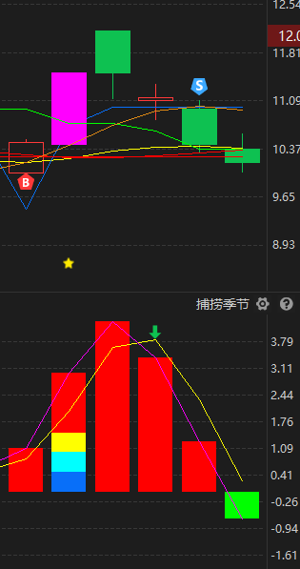
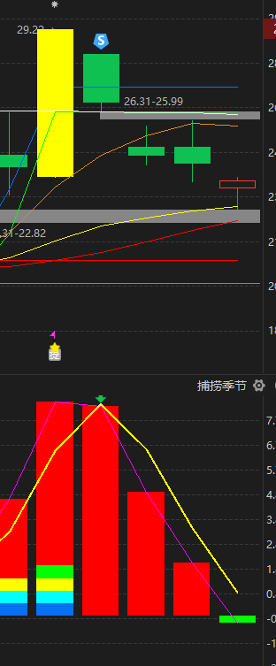
弱势形态
分化第二天大幅跌穿分化第一天的最低点，不做！

Slide 23
资金承接力度强的图形

Slide 24
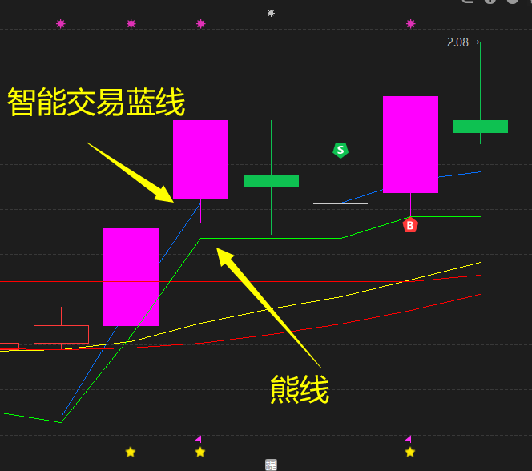
买点
买点1：只买绿盘，不买红盘
智能交易蓝线，厂字型水下支撑位，熊线
1、分化第二天下午（绿盘），或第三天早盘（绿盘）找买点（不单边下跌）
2、当天光头阴线击穿智能交易蓝线，先备选观望
3、尽量做厂字型走势的，水下低吸
4、跌破熊线则不参与
5、当天红盘的个股，也作为备选看下一天绿盘机会

Slide 25
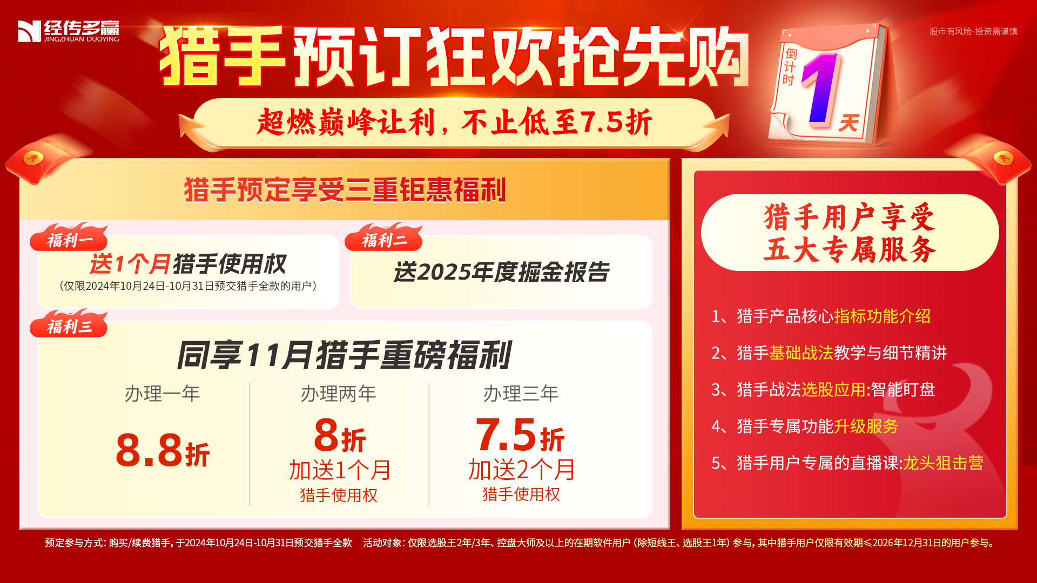

Slide 26


